Slide 1
Профилактика экстремистских проявлений и деструктивного поведения в молодежной среде
Центр по противодействию экстремизму
УМВД России по Оренбургской области

Slide 2
Причины немотивированной агрессии и деструктивного поведения подростков и молодежи:
Недостаточный контроль и слабая воспитательная работа со стороны родителей
Снижение нравственных порогов в молодежной среде
Бесцельное времяпровождение в свободное время
Наличие большого количества деструктивного контента в социальных сетях Интернета
Излишнее освещение в СМИ резонансных происшествий с участием подростков
Целенаправленное воздействие деструктивных движений и экстремистских организаций

Slide 3
Признаки деструктивного поведения подростка:
- Отдаляется от семьи и старых друзей
- Социальная отчужденность
- Низкая самооценка и обостренная потребность в принадлежности к группе
- Стал более агрессивным, жестко делит мир на хороших и плохих
- Во время спорных дискуссий стал резко категоричным
- В лексиконе появляется специфическая, ненормативная либо жаргонная лексика
- Резкая смена стиля одежды
- Появление татуировок с изображением символики и аббревиатур
- Повышенное увлечение вредными привычками или же яркое их осуждение
- Стремится к уединению, внезапно ограничивает паролем компьютер
- Интернет-псевдонимы, подписки в социальных сетях, пароли и т.п. носят националистический характер
- На компьютере оказывается много разных сохраненных ссылок или файлов экстремистского содержания

Slide 4
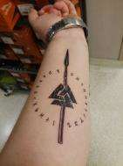
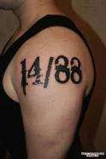
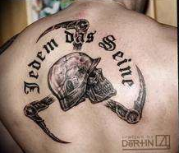
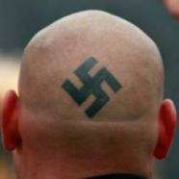
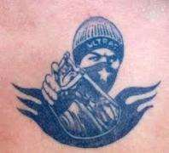
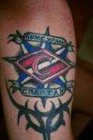
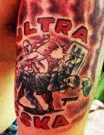
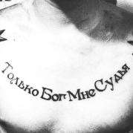
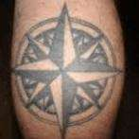
Националистические и экстремистские татуировки:

Slide 5
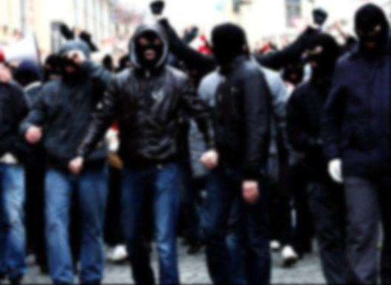
Виды деструктивных движений:
Националистические движения (скинхеды, белое братство, белый патруль и другие)
Неформальные околофутбольные и околоспортивные движения
Движения «Колумбайн» и «Скулшутинг» - насилие в образовательных учреждениях
Движения «АУЕ»*, пропагандирующие криминальные и тюремные традиции и субкультуру
Группы, осуществляющие пропаганду суицидального поведения
Поклонники различных культов (сатанисты, кришнаиты, готы, эмо, анимэ)
Радикальные группировки политического толка (анархисты, артподготовка и др.)
* Решением Верховного Суда РФ от 17.08.2020 г. движение «Арестантское уголовное единство» и признано экстремистским и запрещена его деятельность на территории РФ.

Slide 6
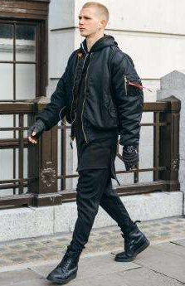
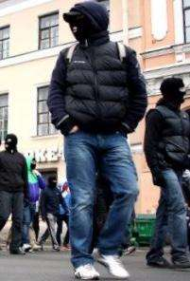
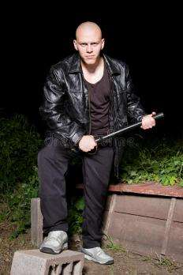
Внешние признаки сторонников деструктивных движений:
«Националист»
«Фанат»
«АУЕшник»

Slide 7
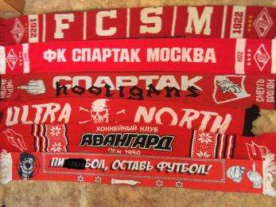
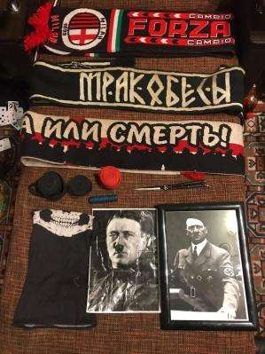
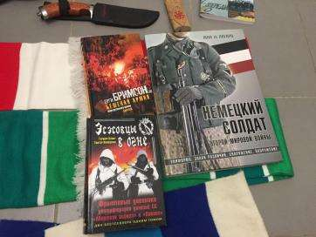
Дополнительная атрибутика деструктивных движений:

Slide 8
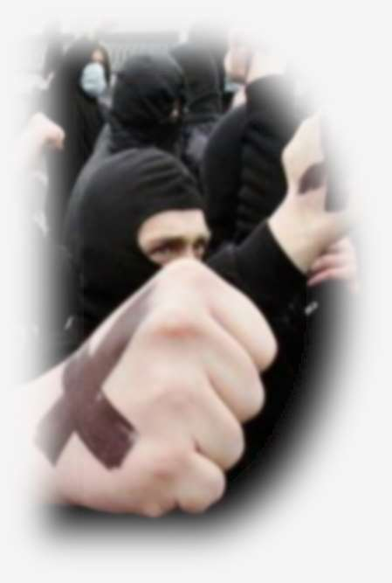
Общие признаки (маркеры) противоправной деятельности деструктивных движений:
Радикальность взглядов и убеждений
Пропаганда насилия и агрессивности
Призывы к действиям насильственного характера
Возбуждение ненависти и вражды к другой расе, национальности, религии и социальной группе
Воспрепятствование или отказ от общепринятых норм и правил поведения
Приоритет интересов группы (движения), отрицание инакомыслия и нетерпимость к сторонникам иных взглядов
Жесткая внутренняя подчинённость, система наказаний за нарушения собственных правил

Slide 9
Методы, формы и приемы профилактики деструктивного поведения:
Общая профилактика:
Индивидуально-профилактическая работа:
Проведение систематических профилактических бесед
Оказание индивидуальной психологической помощи
Содействие в занятости, развитии личных способностей
Поддержка и стимулирование положительных инициатив подростка
Индивидуальные поручения в организации и проведении конкретных общественных и полезных мероприятий
Мероприятия информационно-правового просвещения
Мероприятия патриотического воспитания
Пропаганда здорового образа жизни, саморазвития и совершенствование образовательного уровня
Организация досуга и вовлечение подростков с учетом интересов и способностей в полезные увлечения, общественные мероприятия
Мониторинг информационного пространства, ограничение доступа к ресурсам, размещающим деструктивный контент
Создание положительного контента для размещения в информационном пространстве

Slide 10
Особенности мониторинга социальных сетей:
Создать в социальной сети собственную группу (сообщество) под предлогом своевременного информирования её участников о предстоящих и планируемых мероприятиях
Добавить себе в «друзья», либо подписаться на максимальное количество учеников и студентов
Организовать систематическое изучение наиболее популярных сообществ и групп в социальной сети, используемых подростками и молодежью
Периодически проводить сверку размещаемых материалов в сообществах и группах, используемых подростками и студентами, с Федеральным списком экстремистских материалов (minjust.ru/extremist-materials)
При обнаружении экстремистских материалов и информации, пропагандирующей агрессию, насилие, суицид, подать в электронном виде в Роскомнадзор (eais.rkn.gov.ru) обращение об ограничении доступа к ресурсу, размещавшему указанные материалы или информацию
Сохранять учетные данные подозрительных лиц (групп, сообществ), размещающих материалы, содержащих признаки противоправной деятельности, передать сотрудникам правоохранительных органов

Slide 11
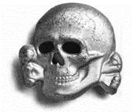
При мониторинге социальных сетей ОСОБОЕ ВНИМАНИЕ! обращать на:
размещение информации со словами «Колумбайн», «Скулшутинг», «Эрик Харрис» и «Дилан Клиболд», «Влад Росляков»:
«скулшутинг» - вооруженное нападение учащегося или постороннего человека на школьников внутри учебного заведения.
изображения подростков с огнестрельным оружием в помещениях образовательных учреждений.
ключевые фразы: «Аль-Багдади», «Исламское государство», «ИГ», «ИГИЛ», «ISIS», «Сирия», «Братья – мусульмане», «Имарат Кавказ», «Кавказ Центр», «Джихад», «Халифат»,
фотографии и видеоролики боевых действий в Сирии и Ираке,
символика и атрибутика запрещенных международных экстремистских и террористических организаций.
информацию со словами «националисты», «скинхеды», «правые», «фашизм», «Гитлер», «3 Рейх», «White pride», «White power», «RASH», «NS», с изображением:
свастики – самый известный символ немецкого национал-социализма,
рун Зиг и Одал,
эмблемы дивизии СС «Мертвая голова»,
цифровым комбинациям, указаным в тексте сообщений или на рисунках:
граффити (тату) националистов имеют цифры 14 и 88:
14 – это количество слов во фразе американского националиста Дэвида Лейна о сохранении белой расы,
88 – это зашифрованное Heil Hitler.
100% - (100% «White") – истинный
ариец, символ белых корней скинхеда.
4/20 - Означает день рождения Адольфа Гитлера (20.04.1889г.р.)

Slide 12
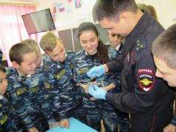
Взаимодействие образовательных учреждений с правоохранительными органами и общественными организациями:
Правоохранительные органы (далее ПО) – инструмент профилактического воздействия
Проведение специалистами ПО информационно-разъяснительных мероприятий
Практические занятия (мониторинг социальных сетей, направление заявления в Роскомнадзор на ограничение доступа (блокировки) ресурсов с запрещённой информацией)
Участие специалистов ПО в качестве судей, жюри при проведении тематических конкурсов, интерактивных игр, моделировании конкретных ситуаций
Проведение специалистами ПО индивидуально-профилактических бесед с подростками и с родителями
Организация экскурсий, показательных выступлений, спортивных соревнований с участием команд специалистов ПО
Участие подростков в проводимых мероприятиях специалистами ПО в повседневной профессиональной деятельности (рейды, дежурства и т.п.)

Slide 13
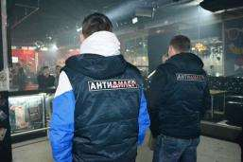
Взаимодействие образовательных учреждений с правоохранительными органами и общественными организациями:
Общественные организации (далее ОО) – альтернатива деструктивным движениям
Участие представителей ОО при проведении мероприятий патриотического воспитания
Пропаганда здорового образа жизни, повышения авторитета положительных поступков
Организация досуга, занятости подростков, их участие в проводимых ОО мероприятиях
Вовлечение подростков в волонтерские движения, возглавляемые ОО
Совместное создание и внедрение в подростковую среду положительного контента на информационных ресурсах

Slide 14
СПАСИБО ЗА ВНИМАНИЕ!
ЦЕНТР ПО ПРОТИВОДЕЙСТВИЮ ЭКСТРЕМИЗМУ
УМВД РОССИИ ПО ОРЕНБУРГСКОЙ ОБЛАСТИ
cpeoren@mvd.ru

